Slide 1
下次实验预习
实验内容 ：实验4.8和4.9 电子示波器的使用和铁磁材料特性曲线测绘
地点：DS 1315和1213
预习内容： 1. 了解示波器的功能、基本结构
2. 示波器显示波形、扫描整步的原理
3. 铁磁材料的分类及其应用
4. 起始磁化曲线，基本磁化曲线和磁滞回线
5. 示波器显示磁滞回线的原理（转换测量法）

Slide 2
实验5.6 三用电表的设计、
制作与校正

Slide 3
预习提问
二
1、如何将一个微安表头改装成大量程的电流表或者电压表
以及电阻表？
2、能否用万用表测量微安表头内阻？
3、电表在使用过程中应注意哪些方面？

Slide 4
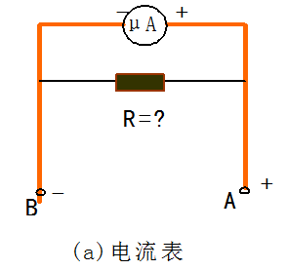
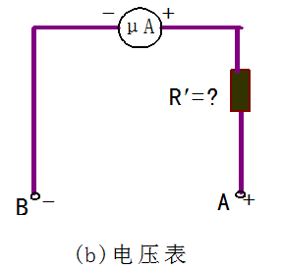
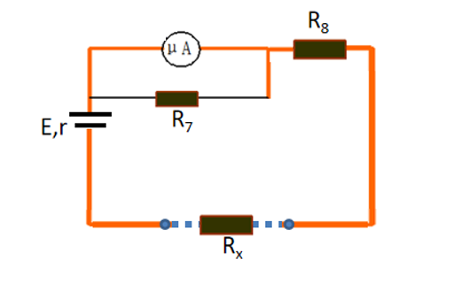
二
将微安表头改装成大量程的电流表或者电压表以及电阻表：
（c）电阻表
并联电阻，起到分流的作用
串联电阻，起到分压的作用
欧姆定律

Slide 5
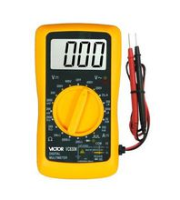
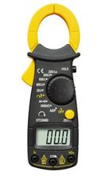
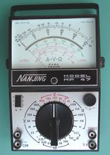
一、实验背景
种类
1）
2）
用途
测量I、U、R
测量电容量、电感量、温度及半导体（二极管、三极管）等参数

Slide 6
二、实验目的
（1）掌握三用电表的基本原理和设计方法
（2）学习三用电表的组装与校正

Slide 7
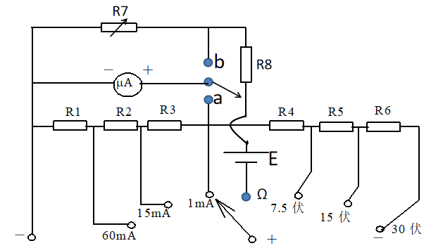
三、实验原理
三用表参考原理图（单刀双掷开关换向切换功能）
三个电流档位：1mA、15mA、60mA
三个电压档位：7.5V、15V、30V
欧姆档位：E=3V，Rm=3KΩ

Slide 8

三、实验原理
1．直流电流档的设计
如何将表头改装成不同量程的电流表？
40
60
20
80
I I I I I I I I I I I
0
100
R =2300
g
故量程扩大的倍数越高，并联的电阻值越小，改装表的内阻越小。

Slide 9
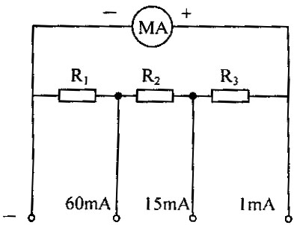
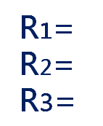
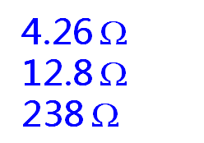
表头的量程为100μA，现在设计将量程扩大到1mA、15mA、60mA，
由图1得：
当设计为1mA表时有
μA
I₀R_{g}＝(0.001- I₀)( R₁+R₂+R₃) (1)
当设计为15mA表时有
I₀(R_{g}+ R₃)=(0.015-I₀) (R₁+R₂) (2)
图1 直流电流档原理图
当设计为60mA表时有
I₀(R₃＋R₂＋R_{g})=(0.06-I₀) R₁ (3)
联立求解，可得R₁、R₂、R₃之值

Slide 10

2．直流电压档的设计
如何将表头改装成不同量程的电压表？
40
60
20
80
I I I I I I I I I I I
0
100
R =2300
g
故量程扩大的倍数越高，串联的电阻值越大 ，改装表的内阻越大。

Slide 11
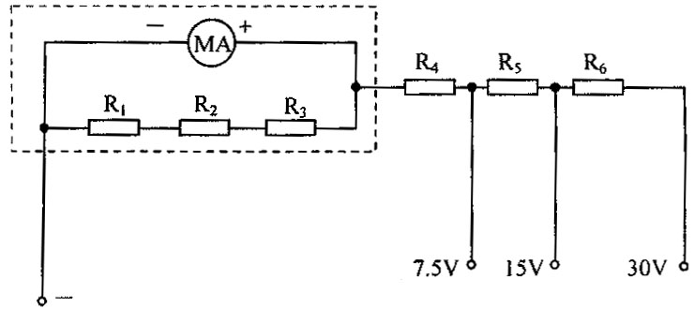
将量程为1mA的电流表，改装成电压表7.5V、15V、30V，
由图2：
当设计为7.5V表时有
μA
7.5＝I₀( R_{g}'+R₄) (1)
当设计为15V表时有
15＝I₀( R_{g}'+R₄+R₅) (2)
当设计为30V表时有
图2 直流电压档原理图
30＝I₀( R_{g}'+R₄+R₅+R₆) (3)
R4=7.27 kΩ
R5=7.5 kΩ
R6=15 k Ω
联立求解，可得R₄、R₅、R₆之值

Slide 12

3．欧姆档的设计
单刀双掷开关置于b：
中值电阻：Rm=R_{内}=Rg//R₇+R₈
I I I I I I I I I I I
E=3V，Rm=3000Ω（中值电阻）
当Rx=Rm时，指针偏转正好为满度的一半
R =2300
g

Slide 13
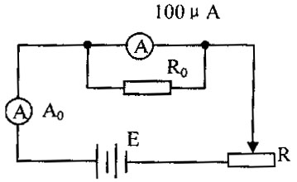
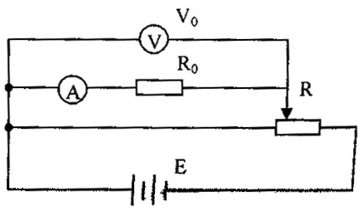
4．三用电表的校正
为何校正？如何校正？
U
'
I
图3 电流表校正原理图
图4 电压表校正原理图
'
'
U
U
R
I
R
I
I
U
限流接法
分压接法

Slide 14
电表的校正
I_{改}(mA) | 0 | 3.00 | 6.00 | 9.00 | 12.00 | 15.00
I_{标}(mA)
ΔI(mA)
电表的评定——准确度等级
Δmax——最大绝对误差
Am——电表的量程

Slide 15
准确度等级
——表明电表的基本误差
0.1
0.5
1.0
0.2
1.5
2.5
5.0
等外品
Game over！
05
标题
5.0

Slide 16
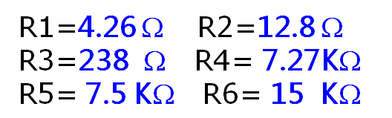
四、实验内容
1.组装电表：
R7= 256Ω R8=2770Ω
2. 校正：校正电流表（15mA)和电压表(15V)两档
3V
16V

Slide 17
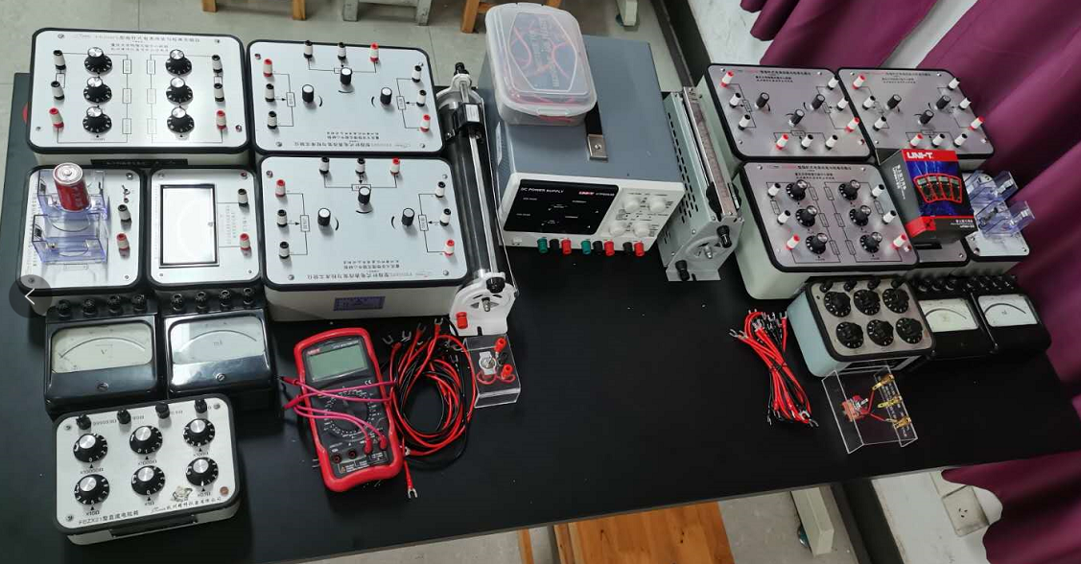
五、实验仪器
仪器清单：可调电阻一到三，100μA表头，电池盒，标准电流表，标准电压表，电阻箱，数字万用表，开关，滑线变阻器，直流稳压电源，导线若干。

Slide 18
五、实验仪器
仪器名称 | 量程 | 最小量 | 估读误差
微安表 | 0~100 μA | 1 μA | 0.1 μA
标准毫安表 | 0~15 mA | 0.2 mA | 0.02 mA
标准伏特表 | 0~15 V | 0.2 V | 0.02 V
改装电流表 | 0~15 mA | ？ mA | ？ V
改装电压表 | 0~15 V | ？ V | ？ V

Slide 19
六、数据表格
3V
1. 校正15 mA 电流表 △I=I_{改} - I_{标}
I_{改} (mA) | 0.00 | 3.00 | 6.00 | 9.00 | 12.00 | 15.00
I_{标} (mA) | 0.00
△I (mA) | 0.00
16V
2. 校正15 V电压表 △V=V_{改} - V_{标}
V_{改} (V) | 0.00 | 3.00 | 6.00 | 9.00 | 12.00 | 15.00
V_{标} (V) | 0.00
△V (V) | 0.00
3. 欧姆表：R7 、R8 的实验阻值，中值电阻？

Slide 20
【数据处理】
1. 写出R₁~R₈的计算过程（列出方程、相关已知量）
2. 用坐标纸作ΔI-I_{改}、ΔV-V_{改}图（作图法见下页）
3. 分别计算改装表的准确度等级，并确定其等级
; K_{标}=1.0 ;
共7级：0.1 0.2 0.5 1.0 1.5 2.5 5.0
4. 计算用欧姆表测一阻值约3kΩ（电阻箱）的电阻的相对误差

Slide 21
【作图法】
1.坐标纸或软件作图
2.画出坐标轴（带箭头的直线，包括横轴、纵轴）
3.标出对应物理量的符号和单位
4.等距标注坐标轴（可不从零开始，注意标出有效数字）
5.数据点作图符号（+、×、Δ），不用点·
6.图名（纵轴在前，横轴在后，如：U-I图）
7.求斜率取点（在直线上靠两端取点，一般不取实验点！）

Slide 22
例：
I (mA)
姓名：
学号：
作图日期：
利用所绘直线作有关计算
20.00
B(7.00,18.58)
18.00
16.00
14.00
由图上A、B两点可得被测电阻R为：
12.00
10.00
8.00
6.00
4.00
A(1.00,2.76)
2.00
0
U (V)
1.00
2.00
3.00
4.00
5.00
6.00
7.00
8.00
9.00
10.00
I-U图

Slide 23
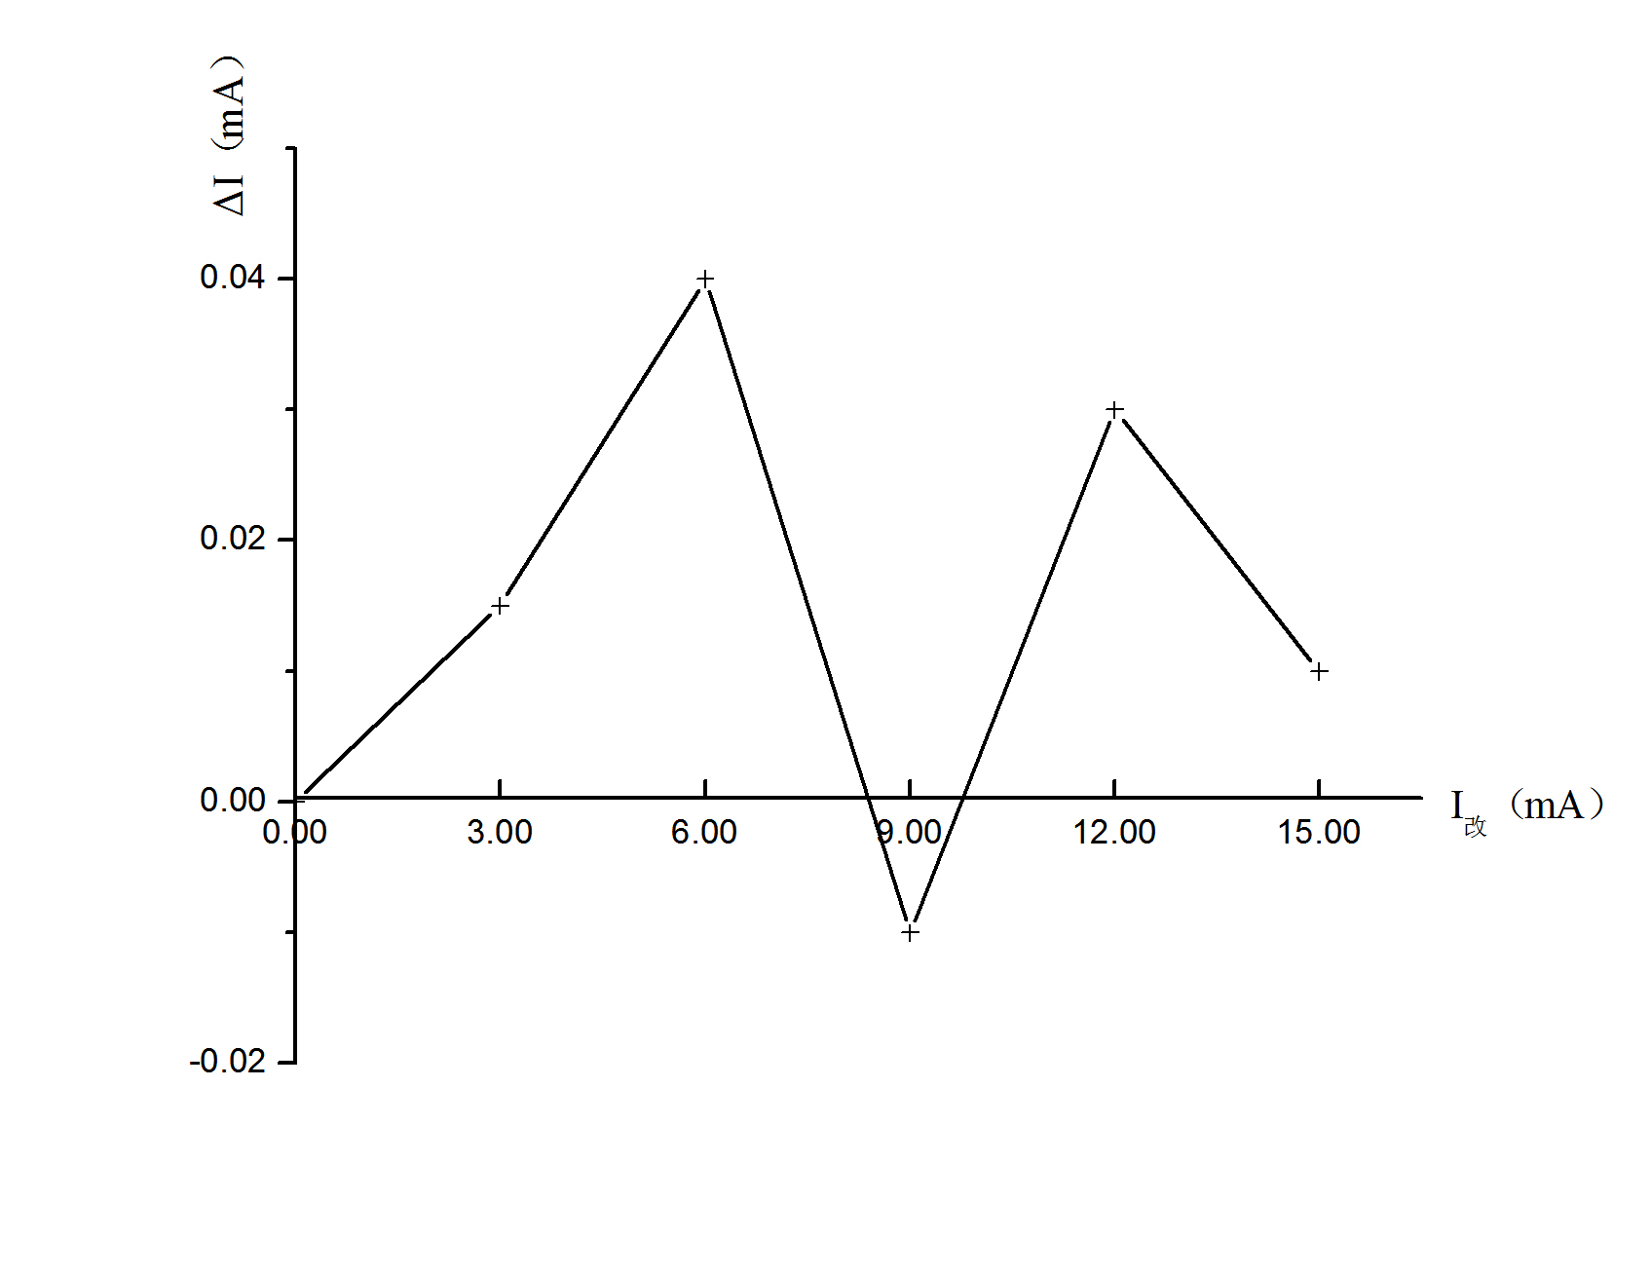
ΔI_{max}
O
1mm=___mA
1mm=___mA
ΔI-I_{改}图
ΔI - I_{改} 图
注:用坐标纸作mA表和U表的校正曲线。

